Slide 1


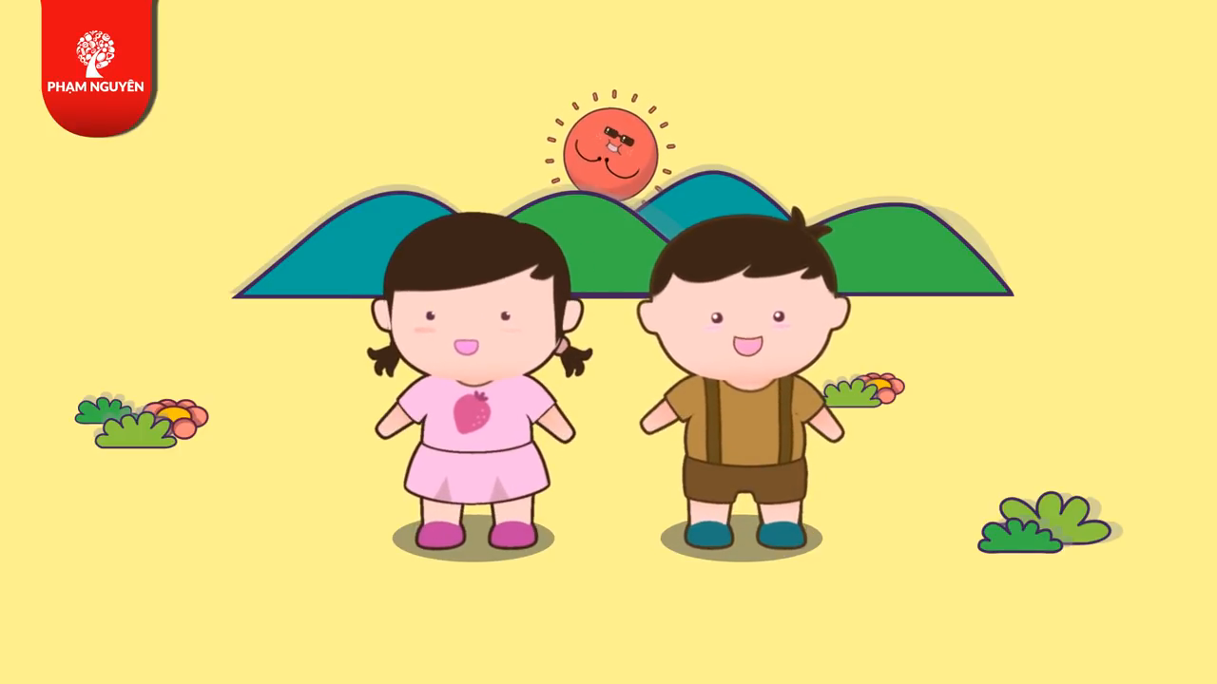

KHỞI ĐỘNG

Slide 2

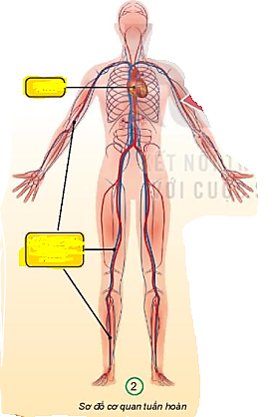
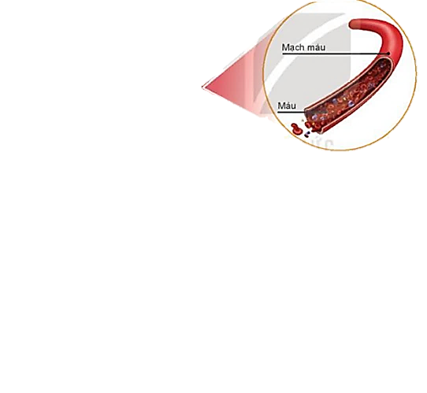
Thứ Hai ngày 23 tháng 2 năm 2026
TỰ NHIÊN VÀ XÃ HỘI
CƠ QUAN TUẦN HOÀN (TIẾT 1)
Hoạt động 1:
Chỉ và nói tên các bộ phận chính của cơ quan tuần hoàn.
Tim
Các mạch máu

Slide 3
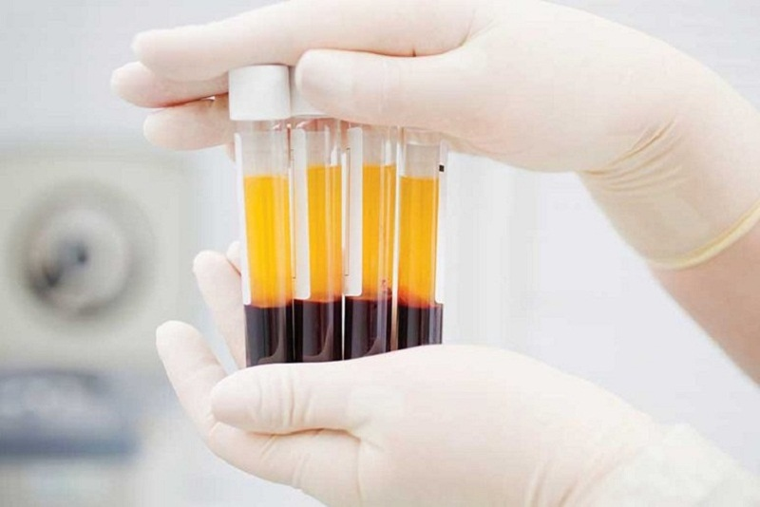
Thứ Hai ngày 23 tháng 2 năm 2026
TỰ NHIÊN VÀ XÃ HỘI
BÀI 20: CƠ QUAN TUẦN HOÀN (TIẾT 1)
Các thành phần của máu
Huyết tương
Đây là phần dung dịch, có màu vàng, thành phần chủ yếu là nước.
Huyết cầu
Huyết cầu đỏ
Huyết cầu trắng

Slide 4
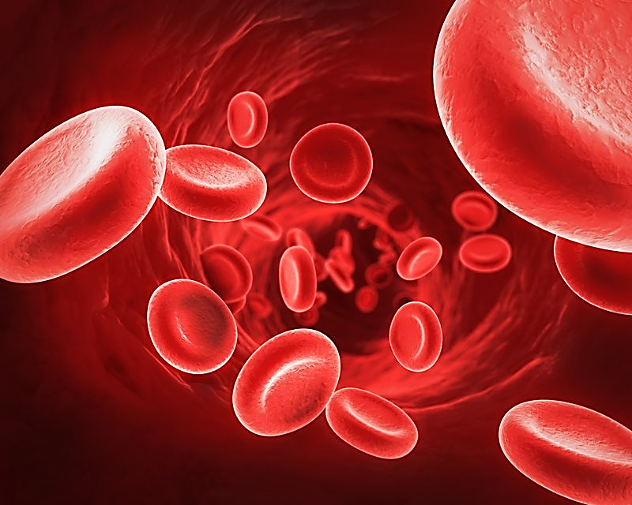
Thứ Hai ngày 23 tháng 2 năm 2026
TỰ NHIÊN VÀ XÃ HỘI
BÀI 20: CƠ QUAN TUẦN HOÀN (TIẾT 1)
=> Huyết cầu đỏ ( hồng cầu) có dạng tròn như cái đĩa, hai mặt lõm, chúng di chuyển trong các mạch máu.

Slide 5
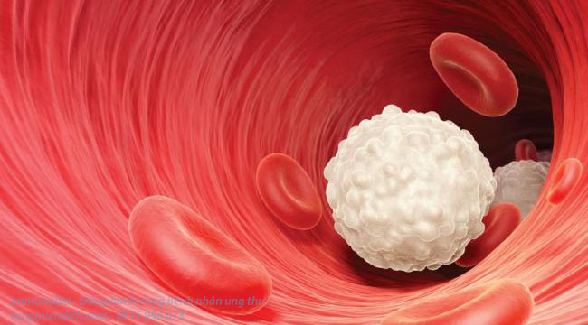
Thứ Hai ngày 23 tháng 2 năm 2026
TỰ NHIÊN VÀ XÃ HỘI
BÀI 20: CƠ QUAN TUẦN HOÀN (TIẾT 1)
Huyết cầu trắng (Bạch cầu) còn được gọi là tế bào miễn dịch bởi nó có vai trò quan trọng làm tăng cường sức đề kháng của cơ thể với các tác nhân gây bệnh.

Slide 6
Thứ Hai ngày 23 tháng 2 năm 2026
TỰ NHIÊN VÀ XÃ HỘI
BÀI 20: CƠ QUAN TUẦN HOÀN (TIẾT 1)
Hoạt động 1:
Chỉ và nói tên các bộ phận chính của cơ quan tuần hoàn.
Tim
Cơ quan tuần hoàn gồm tim và các mạch máu.
Các mạch máu
- Các mạch máu tạo thành hệ mạch kín trong cơ thể người bao gồm: động mạch, tĩnh mạch và mao mạch.
- Máu lưu thông trong các mạch máu là một chất lỏng màu đỏ.

Slide 7
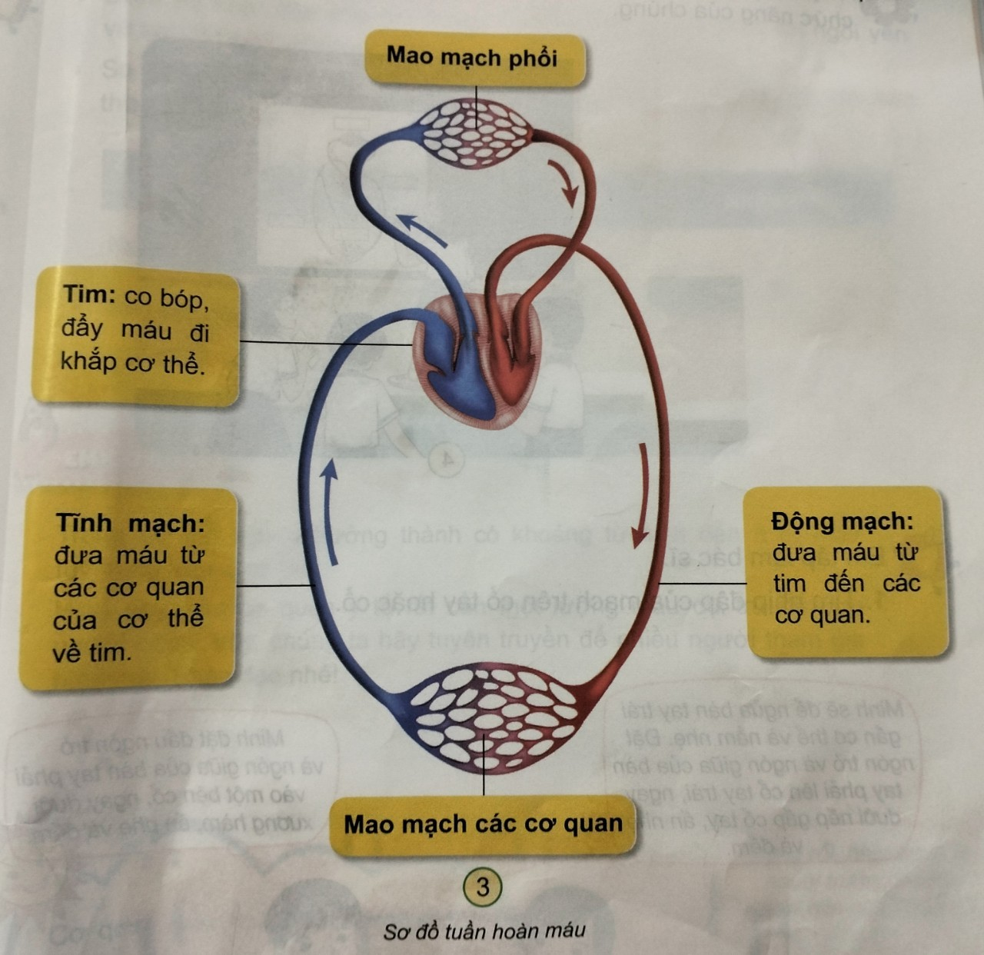
Thứ Hai ngày 23 tháng 2 năm 2026
TỰ NHIÊN VÀ XÃ HỘI
BÀI 20: CƠ QUAN TUẦN HOÀN (TIẾT 1)
Hoạt động 2:
Quan sát hình 3 và cho biết chức năng một số bộ phận của cơ quan tuần hoàn

Slide 8

Thứ Hai ngày 23 tháng 2 năm 2026
TỰ NHIÊN VÀ XÃ HỘI
BÀI 20: CƠ QUAN TUẦN HOÀN (TIẾT 1)
VIDEO HOẠT ĐỘNG TUẦN HOÀN

Slide 9

XIN CHÂN THÀNH CẢM ƠN
QUÝ THẦY CÔ GIÁO VÀ CÁC EM

